Slide 1



义务教育《信息科技》五年级上册
第3单元 评选班级速算王
第8课 计算答案判对错
——分支结构
阜阳市第三中学 董俊

Slide 2




项目情境
学校举办的谁是“速算王”的评选活动中，前一课已经完成了计算机随机出题，参赛选手答完题后，接下来需要评判答案是否正确，由于参赛人数多，题目数量也多，也打算让计算机又快又准确地完成这项工作，要如何实现呢？
目标：继续编写程序，实现计算机自动判断口算题答案对错功能。

Slide 3


学习目标
理解分支结构的执行过程，能够使计算机按条件选择执行指令解决问题。
编写计算机程序，对于用户输入的算式答案，能自动判断其对错。

Slide 4




学习导航
制定标准答案
获取选手答案
判断答案正误
关系运算
分支结构的执行过程
分解评分步骤
规划评分流程
奇数偶数判断
判断答案大小

Slide 5

1 .分解评分步骤（学习方式：交流讨论）
要实现计算机自动判断口算题答案对错功能，就需要让计算机对比“标准答案”和“选手的答案”，然后进行结果反馈，按照这个思路接下来还要解决哪些问题？小组交流讨论。
记录讨论结果：

Slide 6
2. 规划评分流程（活动方式：动手实践）
打开流程图绘制软件，绘制出评分程序的分支结构流程图。
复习回顾
学习分支结构的执行过程。
流程图的绘制方法。

Slide 7
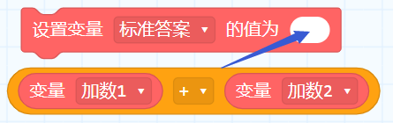
1. 制定标准答案（活动方式：编程实践）
题目是计算机随机出的加法题，标准答案的制定，应该由计算机完成，将两个随机数相加，得到的结果保存在计算机中，命名为“标准答案”。
代码提示
新建三个变量，分别命名为“加数1”“加数2”和“标准答案”，将两个随机数的值分别保存到两个加数变量中，将两个数据的和保存到“标准答案”中。
学习微课
认识变量，了解数据在计算机中的存储。

Slide 8
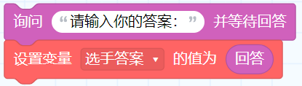
2. 获取选手答案（活动方式：编程实践）
获取选手答案数据，就是要实现程序中的“输入”功能，可以使用询问并等待的程序指令完成。
代码提示
新建三个变量，分别命名为“加数1”“加数2”和“标准答案”，将两个随机数的值分别保存到两个加数变量中，将两个数据的和保存到“标准答案”中。

Slide 9
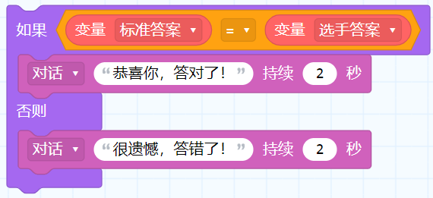
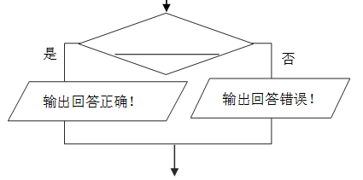
3. 答案正误判断（活动方式：编程实践）
选择分支指令，完成条件表达式的编写，实现判断两个数据是否相等，及对应的输出功能。
代码提示

Slide 10

4. 调试程序查看结果（学习活动：展示交流）
程序编写完成后，运行程序，测试程序是否完成了出题功能，尝试多次答题实验（包含回答正确和回答错误），并在下表中记录测试过程。
测试序号 | 显示题目 | 输入答案 | 记录评判结果

Slide 11

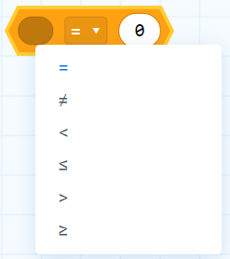

1. 关系运算
关系运算也称为比较运算，用来比较两个数值的大小关系。，在判断某个关系是否成立时，其运算结果只有“真”和“假”两种。
知识梳理
关系运算符有6种，使用关系运算符可以组合成关系表达式，也是关系运算的表达形式，多用在分支结构的条件中。

Slide 12
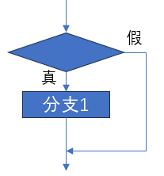
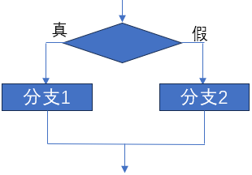
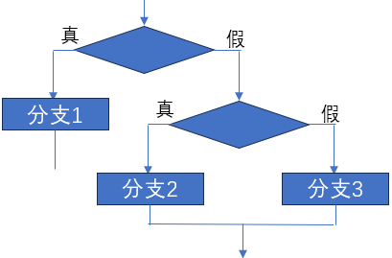
2. 分支结构的执行过程
知识梳理
在解决问题的过程中，有时需要分不同情况讨论，根据不同的情况选择不同的解决方案，这种控制结构就是分支结构。
单分支结构
双分支结构
多分支结构

Slide 13


1. 奇数偶数判断
你能利用计算机编写程序，实现输入一个数字，自动判断它是奇数还是偶数吗？请写出判断条件。
算法提示：

Slide 14
2. 判断答案大小
使用多分支结构，完成计算机对答案评判的提示功能。例如，若选手答案小于标准答案就要输出“回答错误，答案偏小！”的提示语，若选手答案大于标准答案则需输出“回答错误，答案偏大！”进行提示。
算法提示：

Slide 15
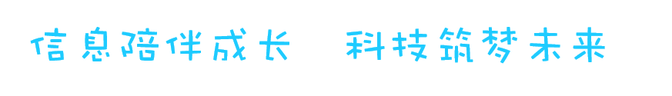
义务教育《信息科技》五年级上册
下节课再见！

